Slide 1

TOMAR RIESGOS
EN LA VIDA

Slide 2

Hay que haber vivido un poco para comprender que todo lo que se persigue en esta vida, sólo se consigue arriesgando a veces lo que más se ama. (André Gide)
Sin riesgos en la lucha, no hay gloria en la victoria.
(Pierre Corneille)

Slide 3
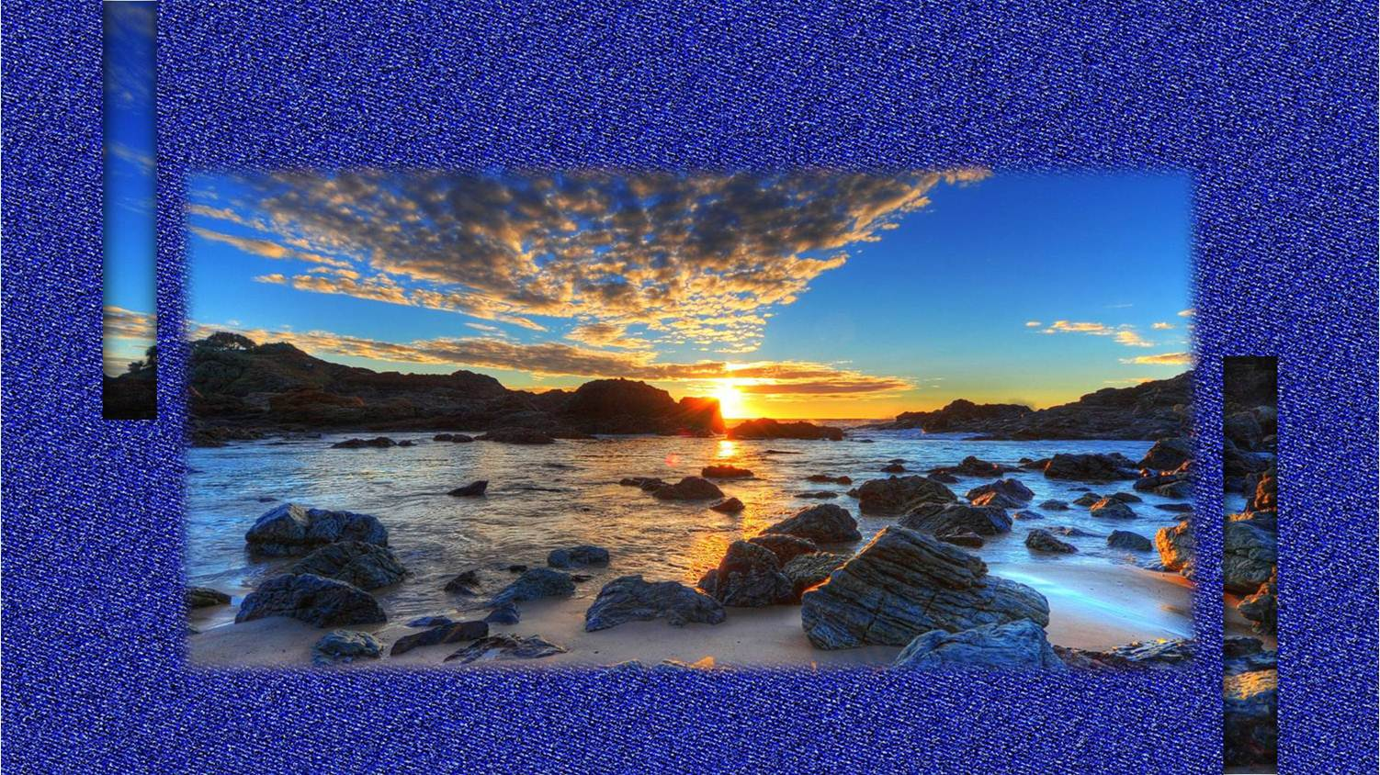
El corazón de un hombre es una rueda de molino que trabaja sin cesar, si nada echáis a moler corréis el riesgo de que se triture a sí misma. (Martin Lutero)
Sin riesgo no se hace nada grande y memorable.
Terencio

Slide 4
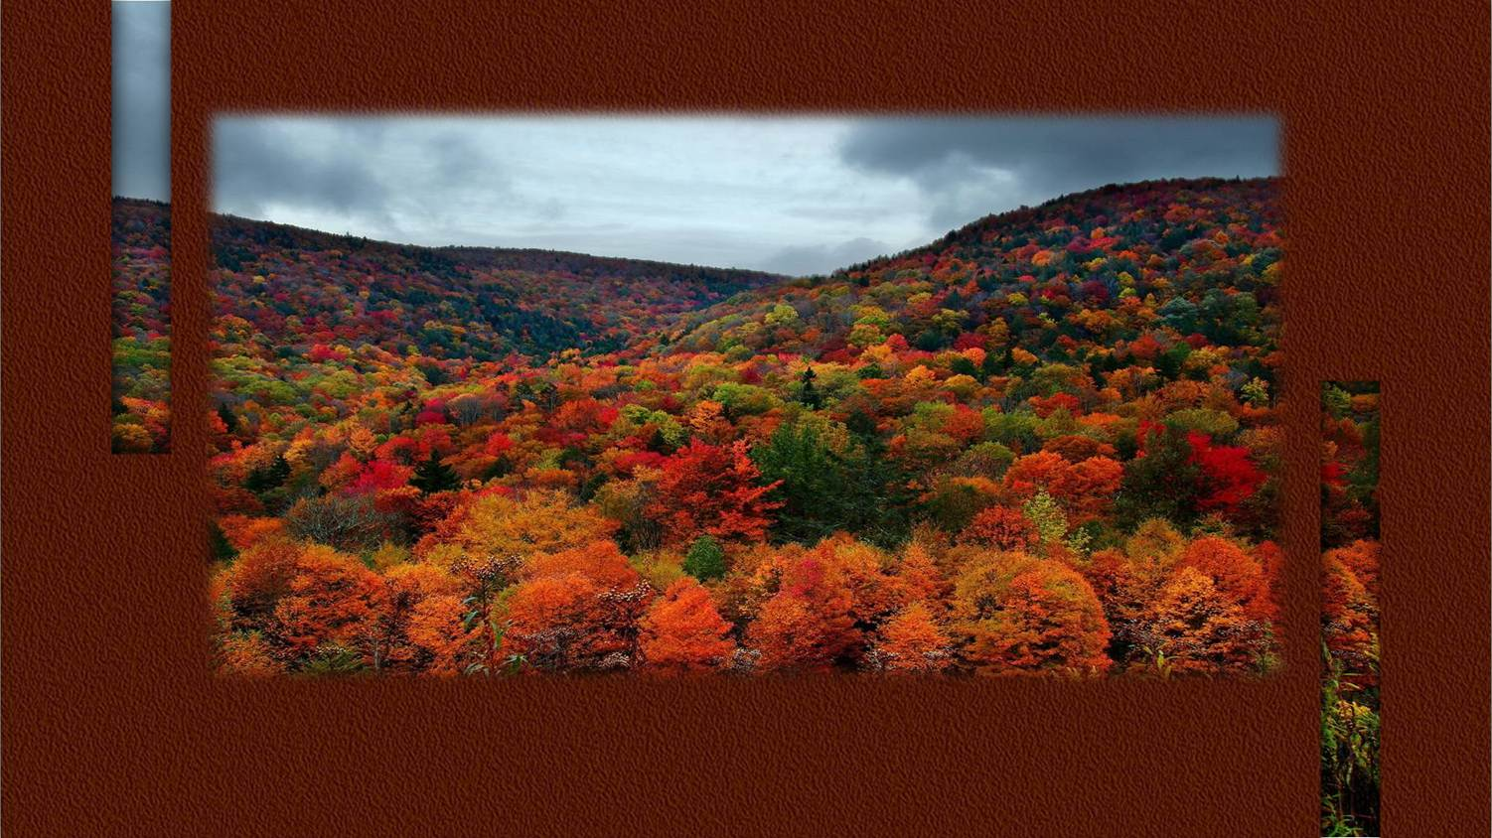
¿Qué sería de la vida, si no tuviéramos el valor de intentar algo nuevo?
Vincent Van Gogh
Sólo aquellos que se arriesgan a ir demasiado lejos, pueden descubrir hasta dónde se puede llegar.
Thomas Stearns Eliot

Slide 5
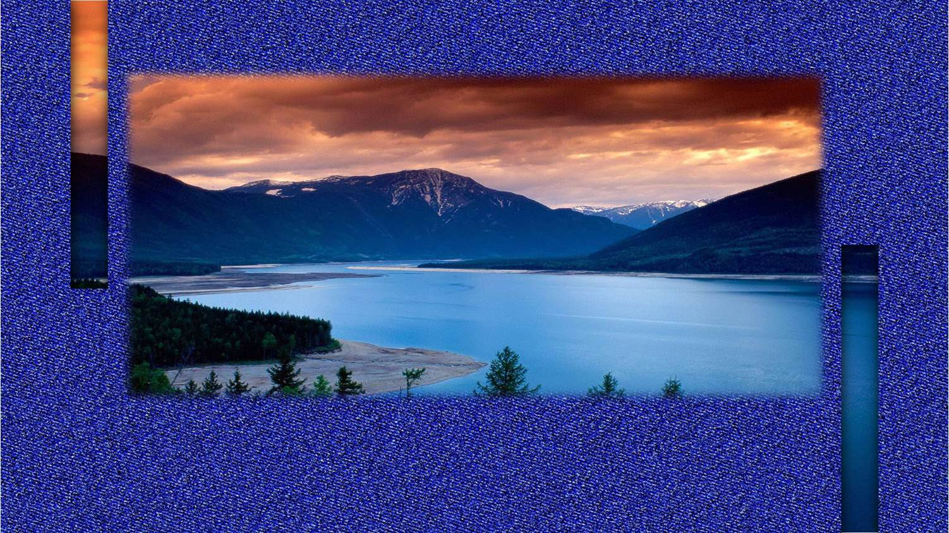
El que vive de esperanzas, corre el riesgo de morirse de hambre. Benjamin Franklin
Si al franquear una montaña en la dirección de una estrella, el viajero se deja absorber demasiado por los problemas de la escalada, se arriesga a olvidar cual es la estrella que lo guía.
Antoine de Saint-Exupery

Slide 6

Asumiremos los riesgos. Lo que siempre ha sido no siempre será, necesariamente, para siempre. (Roberto Goizueta)
Vive la vida sin arriesgar y pronto verás el techo de tu casa en la cabeza derrumbar. (Gabriel G. Van Kemenade)

Slide 7

Si tomas riesgos, podrías fallar. Pero si no tomas riesgos, seguramente fallarás. El riesgo mayor de todos es no hacer nada. Roberto Goizueta
Hay periodos en los que arriesgar es la más grande sabiduría.
William Ellery Channing

Slide 8

Toda persona debe decidir una vez en su vida si se lanza a triunfar, arriesgándolo todo, o si se sienta a ver el paso de los triunfadores. Thomas Alva Edison
La vida está llena de riesgos de todos modos, ¿Por qué no tomarlos entonces?. (Lindsay Lohan)

Slide 9

El que vive prudentemente, vive tristemente.
Voltaire
Manteneos locos, pero comportaos como personas normales. Corred el riesgo de ser diferentes, pero aprended a hacerlo sin llamar la atención. (Paulo Coelho)

Slide 10
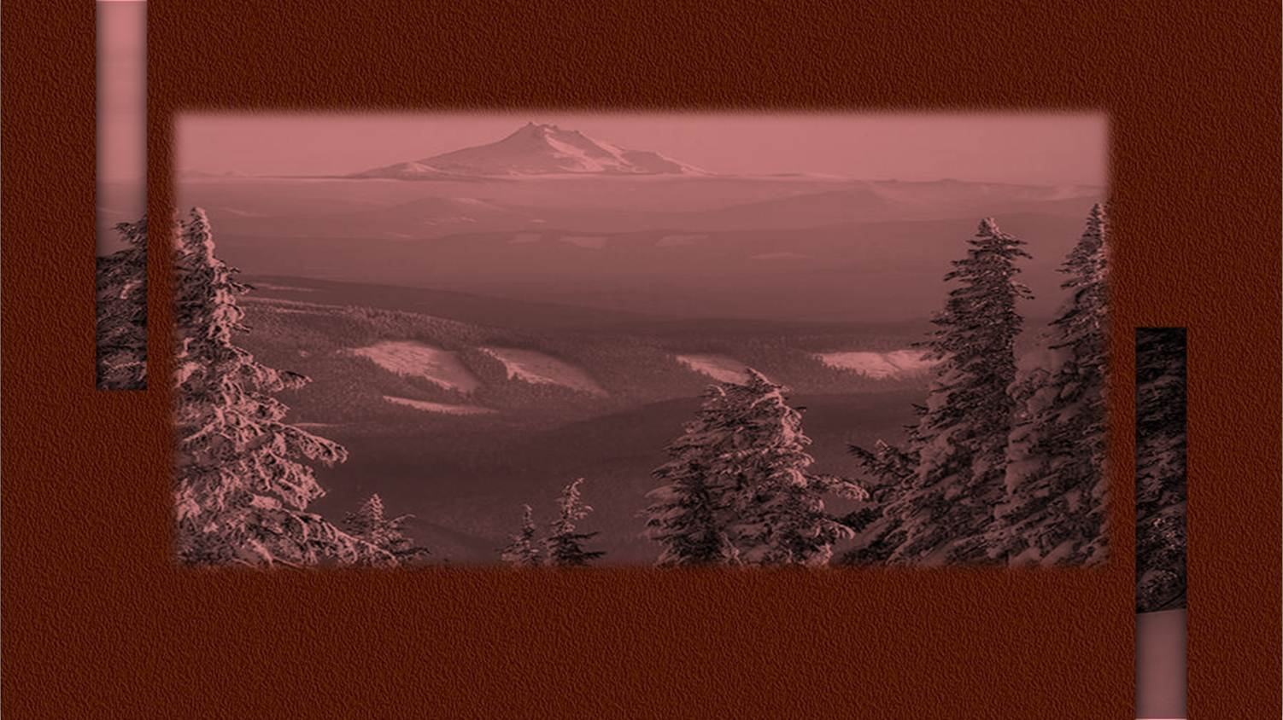
Cuando alguien desea algo debe saber que corre riesgos y por eso la vida vale la pena. (Paulo Coelho)
El mayor riesgo es no correr ningún riesgo. En un mundo que cambia muy rápidamente, la única estrategia que garantiza fallar es no correr riesgos. (Mark Zuckerberg)

Slide 11
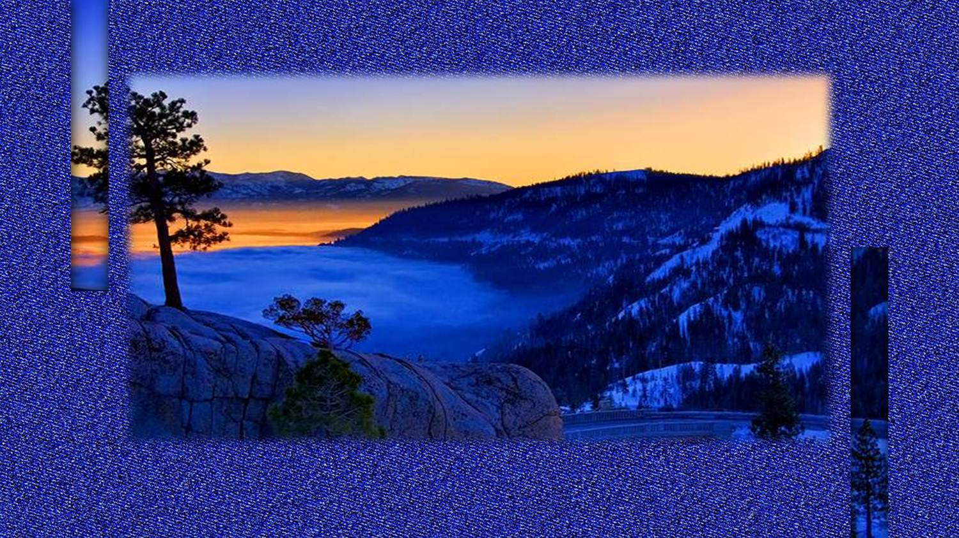
Combate mejor y con más ahínco quien más arriesga.
Thomas Mann
Música: Norooz - Shahin & Sepehr
Realización general: Rodrigo Valencia Cardona
Medellín-Colombia

Slide 12



Accede a la sección que desees desde aquí:
Propia Creación
De la Red
Dedicatorias | Fechas Especiales | Graciosos
Historia y Arte | Lugares | Musicales
Naturaleza y Ciencias | Política | Reflexión
Religiosos | Románticos | Salud
Dedicatorias | Fechas Especiales | Graciosos
Historia y Arte | Lugares | Musicales
Naturaleza y Ciencias | Política | Reflexión
Religiosos | Románticos | Salud
Si deseas recibir pps periódicamente en tu correo electrónico subscríbete aquí:

